Slide 1
Nocalhost原理介绍
2021.05.29
冯才文 研发二组 后台开发工程师

Slide 2
1、整体结构
2、进入开发模式
目录
3、退出开发模式
4、端口转发和文件同步
5、共享开发环境及状态
6、Nocalhost加速反馈

Slide 3
01
整体结构

Slide 4
整体结构
三大组件：
Nhctl：客户端，集成开发命令
Api-server：用于鉴权和生成kubeconfig等
Nocalhost-dep：用于处理依赖，以及注入开发参数等
08

Slide 5
整体结构
进程：
Daemon进程：用户端口转发保持，以及缓存等需要长驻的任务
Synchting 进程：文件同步客户端进程
08

Slide 6
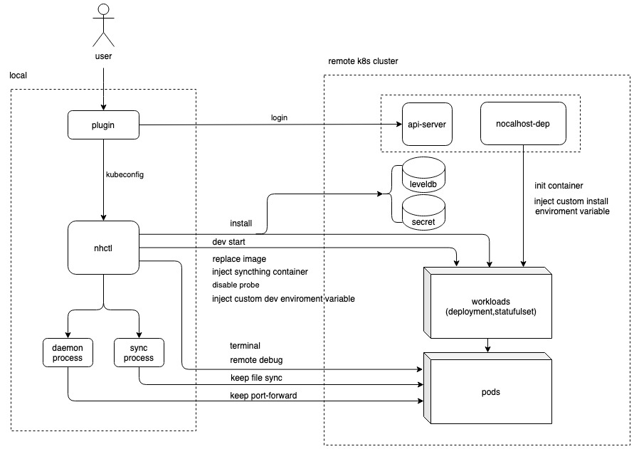
整体结构
08

Slide 7
02
进入开发模式
把pod当成是一个微型Linux使用

Slide 8
进入开发模式
步骤
1
2
3
4
5
6
替换镜像
replicas缩容为1
删除探针
开启端口转发
开启文件同步
打开远端terminal
替换为包含了基础工具的，dockerfile的entrypoint设置为 [“tail”,”-f”,”/dev/null”]，避免重启
将replicas缩容为1，便于开发
移除 startupProbe探针：当此探针成功，会进入存活监测
移除liveness探针：存活探针，监测程序状态（死锁）
移除 readiness 探针：以正常接收流量
开启端口转发，可以在本地访问到远端服务
按照配置规则自动开启文件同步
得到远程pod 的 terminal，可进行编译，运行等操作
08

Slide 9
03
退出开发模式
退出开发模式所做的操作

Slide 10
退出开发模式
1
2
3
4
5
还原旧的workload
关闭端口转发
关闭文件同步
关闭远端terminal
修改开发状态
将备份的workload还原
08

Slide 11
04
端口转发和文件同步

Slide 12
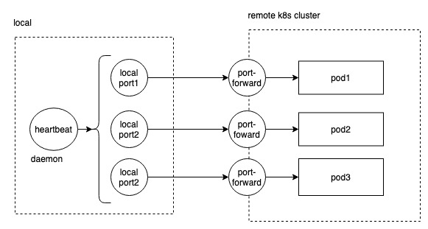
端口转发保持
记录写入leveldb
daemon进程定时心跳
心跳失败则重新连接
08

Slide 13
需要注意
1，端口转发不支持UDP协议
2，远端k8s使用了socat进行端口转发

Slide 14
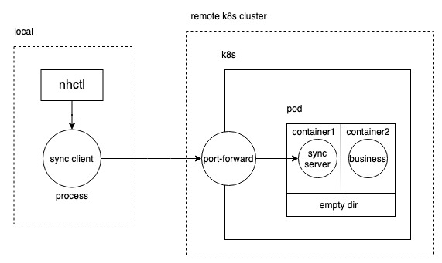
文件同步原理
状态写入leveldb
使用开发配置的同步目录，忽略规则
将pod的syncthing server暴露
连接并同步
08

Slide 15
05
共享开发环境及状态

Slide 16
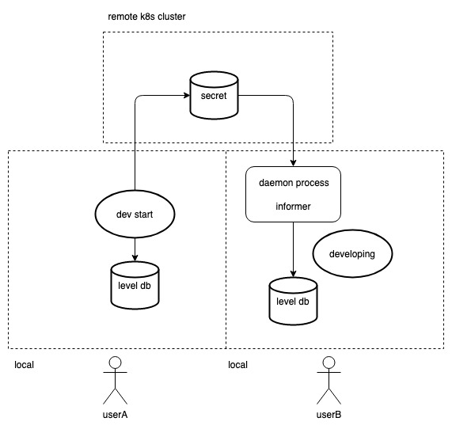
共享开发环境及状态
进入开发模式
监听secret变化
状态写入leveldb
修改leveldb
更新远端secret
已经进入开发模式
打开terminal，共享数据
08

Slide 17
06
Nocalhost加速反馈

Slide 18
Nocalhost简化开发步骤
原生方式
使用Nocalhost
编写代码
编写代码
版本管理
自动代码同步
CI/CD
启动程序
Docker build
得到反馈
Delete pod
得到反馈
08

Slide 19

感谢倾听
CODING · 让开发更简单
coding.net
0755-26913453
400-830-6861
support@coding.net

